Slide 1
BÀI 37: Luyện tập chung

Slide 2




1
Đồng hồ chỉ mấy giờ?
3 giờ
6 giờ
9 giờ

Slide 3
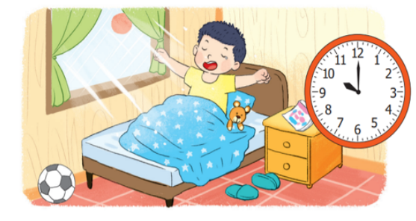
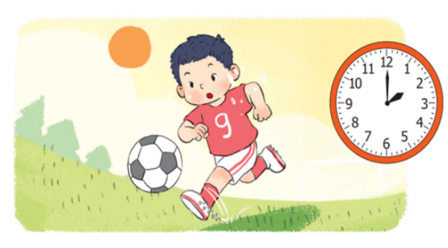

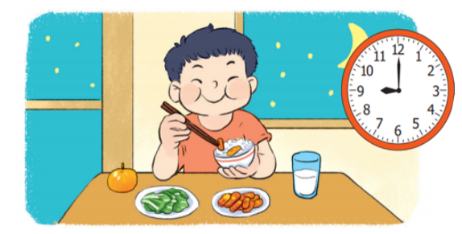
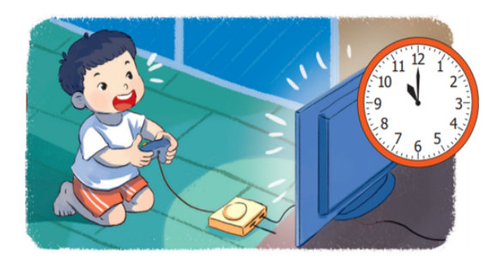
2
Dưới đây là các hoạt động của Việt trong ngày chủ nhật.
Việt thức dậy lúc 10 giờ sáng
Việt chơi bóng đá lúc 2 giờ chiều
Việt ăn cơm lúc 9 giờ tối
Việt chơi game lúc 11 giờ đêm
Việt làm gì lúc mấy giờ? Em có nên như Việt không?

Slide 4
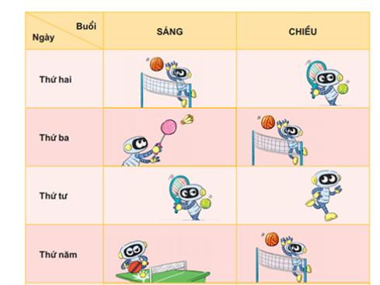
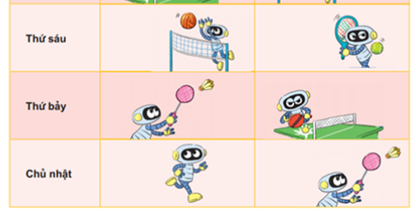

3
Lịch chơi thể thao của Rô-bốt trong một tuần.
a. Rô-bốt chơi môn thể thao nào vào thứ tư?
b. Rô-bốt chơi bóng bàn vào những ngày nào?
c. Ngày nào Rô-bốt chơi các môn thể thao giống ngày thứ hai?

